Slide 1

اسم المقرر
تخريج الأحاديث والآثار
د/ جمال فرحات صاولي
جامعة الملك فيصل
عمادة التعلم الإلكتروني والتعليم عن بعد
1

Slide 2
المحاضرة السابعة

Slide 3
الطريقة الثانية في التخريج
التخريج عن طريق معرفة أول لفظ
من متن الحديث

Slide 4
الطريقـة الثانيـة
التخريج عن طريق معرفة أول لفظ من متن الحديث
ونلجأ إليها إذا تأكدنا من معرفة أول كلمة من الحديث
ونرجع في هذه الطريقة إلى المؤلفات التالية:
3- الفهارس والمفاتيح
أ- تعريفها: هي مفاتيح وفهارس لكتب حديثية مخصوصة، رتبت أحاديث تلك الكتب على حروف المعجم، تسهيلا على الباحثين.
ب- بعض المؤلفات فيها:
1- مفتاح الصحيحين، لمحمد الشريف بن مصطفى التوقادي
2- مفتاح الترتيب لأحاديث تاريخ الخطيب، لأحمد الغماري.
3- فهرس ترتيب صحيح مسلم لمحمد فؤاد عبد الباقي.
4- البغية في ترتيب أحاديث الحلية لعبد العزيز بن أحمد الغماري.
2- المؤلفات التي رُتبت الأحاديث فيها على حروف المُعجم
أ- تعريفها: كتب جمعت الأحاديث من مصنفات متعددة، وحذفت أسانيدها، مرتبة على حروف المعجم لتسهيل معرفتها.
ب - أشهرها:
1- الجامع الكبير، للسيوطي، كتاب ضخم قصد فيه جمع السنة كلها، وقِسْمُُ الأحاديث القولية منه مرتب على حروف المعجم.
2- الجامع الصغير من حديث البشير النذير، للسيوطي أيضا.
3 - الزيادة على الجامع الصغير للسيوطي وهي أحاديث انتقاها زيادة على الصغير.
4- الفتح الكبير في ضم الزيادة إلى الجامع الصغير، ليوسف النبهاني وانتُـقِـد لحذفه رموز السيوطي التي فيها بيان مرتبة الأحاديث صحة أو ضعفا.
1- الكتب المؤلفة في الأحاديث المشتهرة على ألسنة الناس
أ- تعريفها: المقصود بالأحاديث المشتهرة على ألسنة الناس مايدور بينهم ويتناقلونه من أقوال منسوبة للرسول بعضها صحيحا وكثير منها ضعيف أو موضوع، ولا نقصد بالشهرة هنا المشهور اصطلاحا.
ب - ترتيبها: أكثرها مرتب على حروف المعجم
ج - أشهرها: (اقتصرت على ذكر بعض المطبوع)
1- اللآلىء المنثورة في الأحاديث المشهورة، لابن حجر.
2- المقاصد الحسنة في بيان الأحاديث المشتهرة على الألسنة، للسخاوي.
3- الدرر المنتثرة في الأحاديث المشتهرة، للسيوطي.
4- تمييز الطيب من الخبيث فيما يدور على ألسنة الناس من الحديث، لابن الديبع الشيباني.
5- كشف الخفاء ومُزيل الإلباس عما اشتهر من الأحاديث على الألسنة، للعجلوني.
6- أسنى المطالب في أحاديث مختلفة المراتب، للحوت.

Slide 5

أولا: التعريف ببعض الكتب المؤلفة في الأحاديث المشتهرة
1- كتاب(المقاصد الحسنة) في بيان كثير من الأحاديث المشتهرة على الألسنة، لشمس الدين السخاوي.
وصفه:
هو كتاب جامع لكثير من الأحاديث المشتهرة على الألسنة، إذ بلغت أحاديثه (1356حديثا)، واختصره تلميذه ابن الديبع الشيباني في كتابه (تمييز الطيب من الخبيث).
طريقته في التأليف:
1/ رتب أحاديث الكتاب على نسق حروف المعجم .
2/ بعد ذكره للحديث يذكر من خرجه إن كان له أصل، وبيّن مرتبته والكلام عليه وما قاله العلماء فيه .
3/ وإن لم يكن للحديث أصلا، وليس في كتاب من كتب الحديث بيّن ذلك وقال ( لا أصل له ) .

Slide 6

تــابـــــــــــــــــع
2- كتاب (تمييز الطيب من الخبيث) فيما يدور على ألسنة الناس من الحديث، لابن الديبع الشيباني.
وصفه:
هو تلخيص لكتاب المقاصد الحسنة للسخاوي.
طريقته في التأليف:
1/ رتب أحاديث الكتاب على نسق حروف المعجم.
2/ ذكر في كل حديث من أخرجه ومرتبته، دون تفصيل أو استطراد.
3/ لم يحذف من أحاديث الأصل شيئا، بل زاد عليها أحاديث يسيرة ميزها بقوله في أولها:(قلت)، وفي آخرها: (الله اعلم) .

Slide 7

تــابـــــــــــــــــع
1- كتاب (كشف الخفاء ومزيل الإلباس) عمّا اشتهر من الأحاديث على ألسنة الناس، لإسماعيل العجلوني.
وصفه:
هو أوسع كتاب في هذا الباب وأجمعه، حيث بلغت أحاديثه (3254حديث)، لخص فيه مؤلفه كتاب (المقاصد الحسنة) للسخاوي.
طريقته في التأليف:
1/ رتب أحاديث الكتاب على نسق حروف المعجم.
2/ لم يقتصر على أحاديث (المقاصد الحسنة) بل ضم إليها أحاديث من كتب الأئمة الذين سبقوه كـ (اللآلئ المنثورة الأحاديث المشهورة) لابن حجر، و(الدرر المنتثرة في الأحاديث المشتهرة ) للسيوطي، وغيرهما.
3/ يذكر في كل حديث من أخرجه، ودرجته في الغالب، أو يذكر أقوال العلماء فيه، وإذا لم يكن للحديث أصلا بينه ، وإذا لم يكن بحديثٍ بين ذلك بقوله ( ليس بحديث ).

Slide 8



صور لبعض الكتب المؤلفة في الأحاديث المشتهرة
اللآلئ المنثورة في الأحاديث المشهورة، لابن حجر.
الدرر المنتثرة في الأحاديث المشتهرة، للسيوطي .

Slide 9

ثانيا: التعريف ببعض المؤلفات التي رُتِبت أحاديثها على حروف المُعجم
كتاب (الجامع الصغير) من حديث البشير النذير، لجلال الدين السيوطي.
وصفه:
حوي هذا الكتاب عشرة آلاف حديث، انتقاها من كتابه ( جمع الجوامع ) ورتبها على حروف المعجم مراعيا أول الحديث فما بعده، واقتصر فيه على الأحاديث الوجيزة، ولم يكثر فيه من أحاديث الأحكام، وأورد فيه الصحيح والحسن والضعيف بأنواعه.
طريقته في التأليف:
1/ رتب أحاديث الكتاب على نسق حروف المعجم.
2/ يذكر متن الحديث وراويه من الصحابة، بدون ذكر سنده .
3/ يذكر في آخر المتن رمز من أخرجه من أصحاب المصنفات في الحديث .
3/ يذكر بعد ذلك حكم الحديث مُستخدما رموزا مختصرة، وعنده في ذلك تساهل، بيّنه المُناوي في شرحه (فيض القدير شرح الجامع الصغير).
4/ خدم الألباني هذا الكتاب وحكم على أحاديثه، وقسّمه قسمين: (صحيح الجامع) و(ضعيف الجامع).

Slide 10
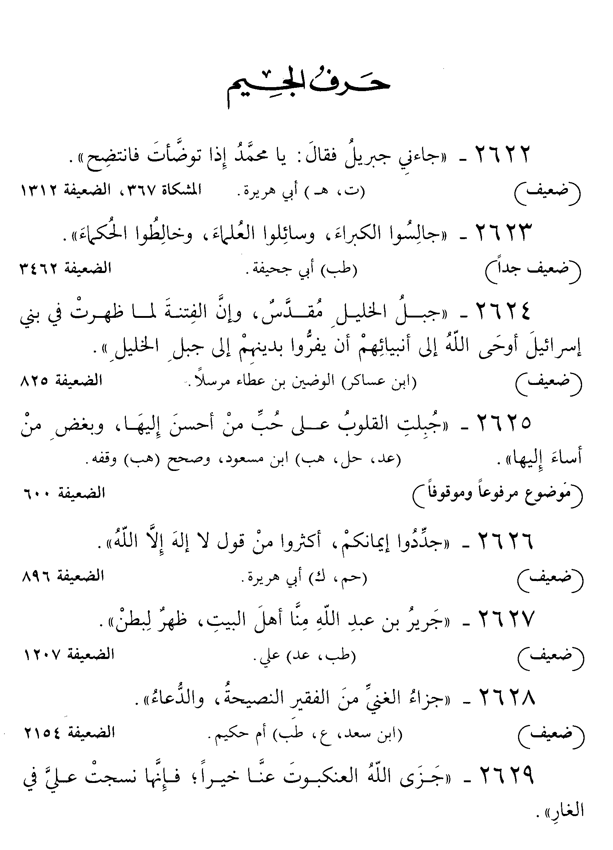
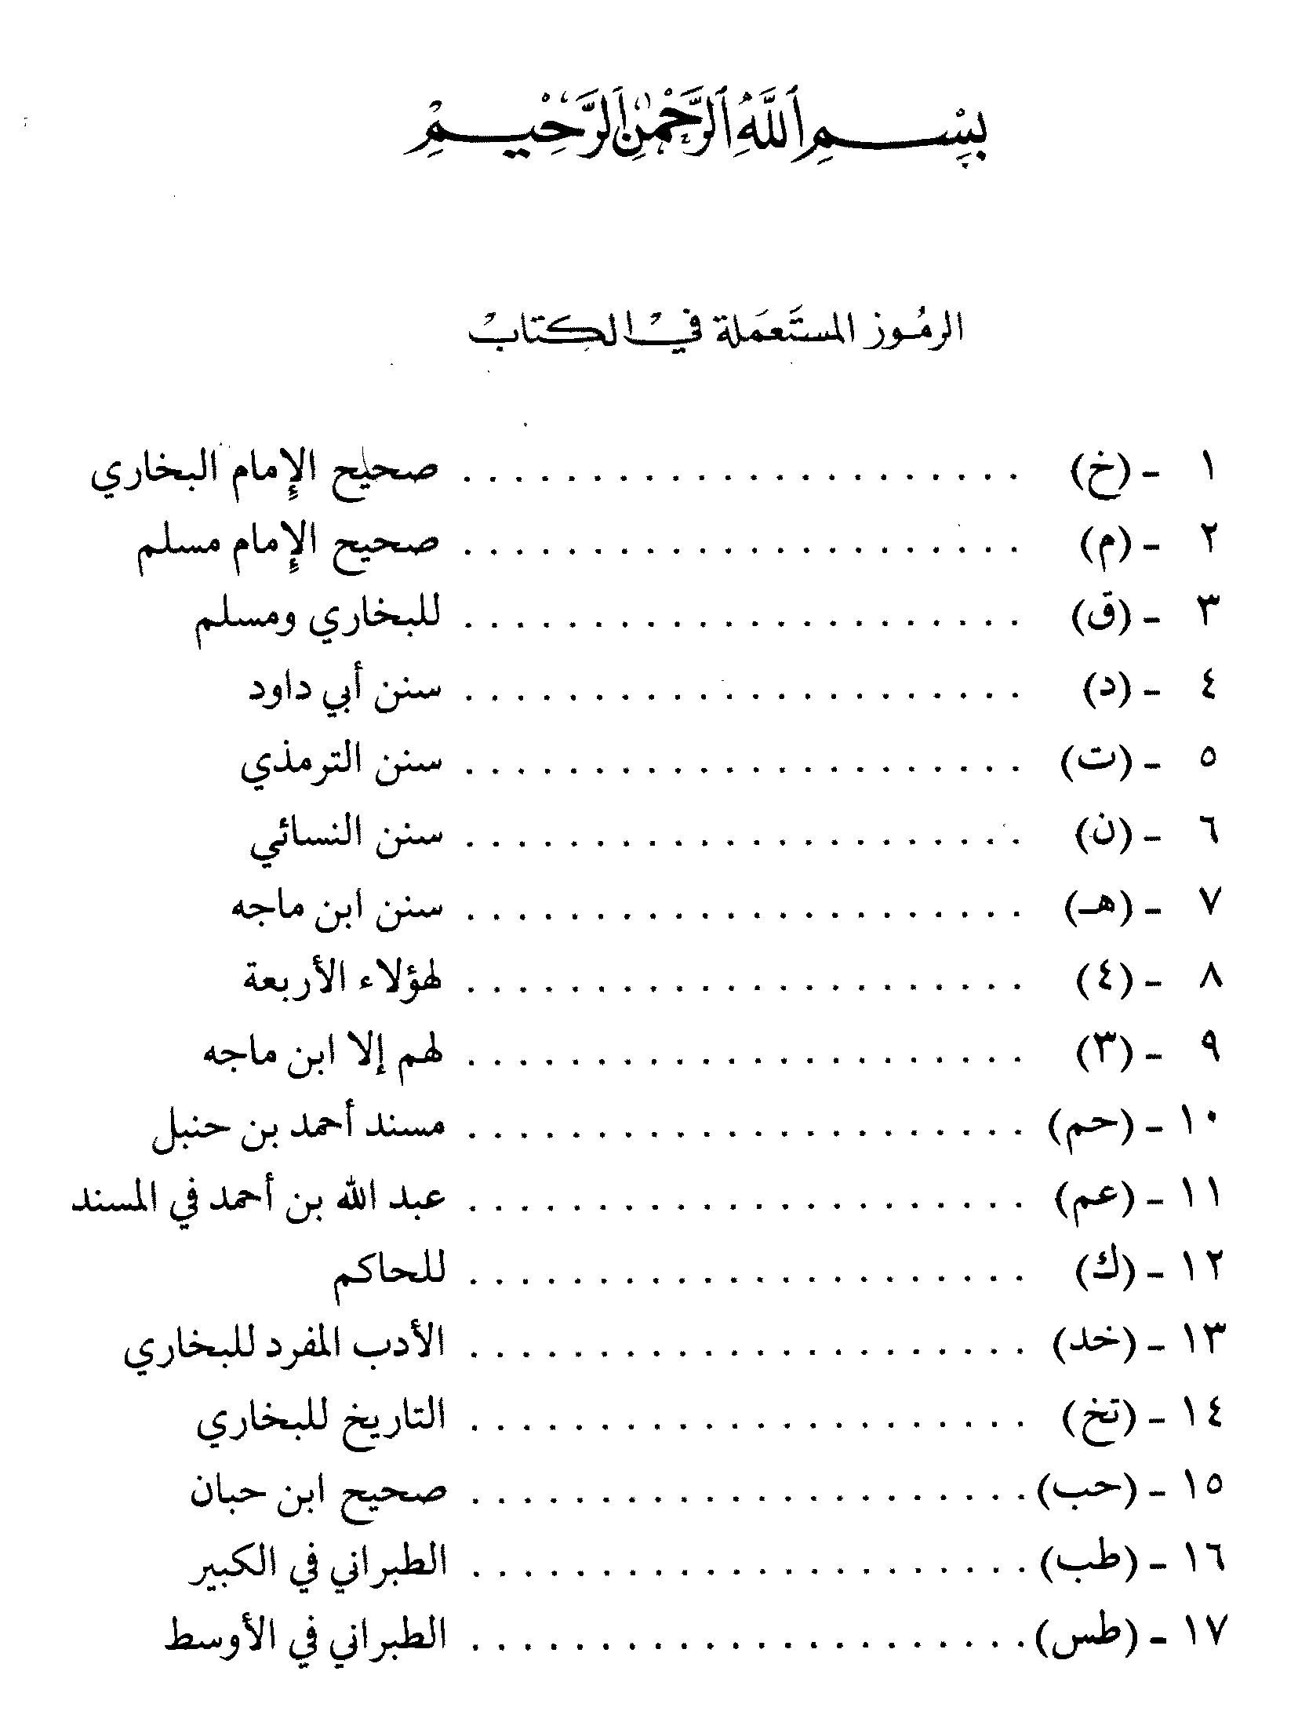
نموذج لكتاب الجامع الصغير من سنن البشير النذير

Slide 11
ثالثا: التعريف ببعض المفاتيح والفهارس التي صنفها العلماء لكتب مخصوصة
1- فهرس ترتيب صحيح مسلم لمحمد فؤاد عبد الباقي.
وصفه:
هذا الفهرس يندرج ضمن فهارس أخرى وضعها المؤلف للكتب الستة، بيّن فيها الأحاديث القولية مرتبة على حروف المُعجم، وتضمن هذا الفهرس:
1/ فهرس الموضوعات حسب ترتيبها في الكتاب.
2/ الرقم المُسلسل لجميع الأحاديث من غير المُكرر.
3/ بيان الأحاديث التي رواها مسلم في أكثر من موضع.
4/ مُعجم ألف بائي بأسماء الصحابة، وبيان أحاديث كل منهم.
5/ بيان الأحاديث القولية مرتبة ترتيبا ألفا بائيا حسب أوائلها.
6/ مُعجم الألفاظ، ولا سيما الغريب منها.
1- مفتاح الترتيب لأحاديث تاريخ الخطيب لأحمد الغماري.
وصفه:
فهرس المؤلف فيه بصفحات لا تزيد على تسعين صفحة جميع الأحاديث المروية في تاريخ بغداد للخطيب البغدادي.
أهميته:
1/ أن الخطيب البغدادي يروي أحاديث كثيرة في تاريخه هذا، وبعضها غير مرويٍ في مصادر السنة المشهورة .
2/ أن هذه الأحاديث ليس من سبيل للكشف عنها غير هذا المفتاح لأن هذه الأحاديث لم يلتزم الخطيب في ذكرها أي ترتيب .
طريقته: قسم الأحاديث إلى قسمين قولية، والفعلية.
1/ أما الأحاديث القولية فرتبها على حروف المُعجم، فذكر طرف الحديث، وأشار إلى رقم الجزء والصفحة من كتاب الخطيب.
1/ وأما أحاديث الأفعال فرتبها على أسماء الصحابة، ورتبهم على حروف المعجم، مع الإشارة إلى رقم الجزء والصفحة .

Slide 12
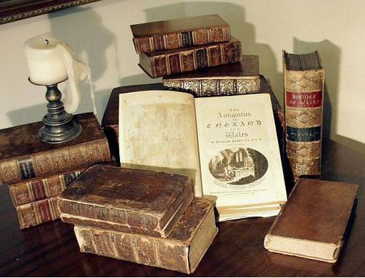
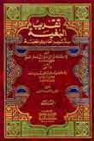
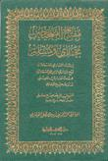
صور لبعض الفهارس والمفاتيح
البغية في ترتيب أحاديث الحلية
لعبد العزيز الغماري
مفتاح الصحيحين للتوقادي

Slide 13

بحمد الله

